Slide 1

Классный час
«Здоровый образ жизни»
Автор: Рябченкова Т.А.
МБОУ СО Ш №14
г.Ногинск

Slide 2

Устный журнал
«Человек есть то, что он ест»
Г.Гейне
Классный руководитель Рябченкова Т.А.

Slide 3
Страницы устного журнала
Зри в корень!
Береги платье снову, а здоровье смолоду!
Советы доктора Семейкина
Реши самостоятельно!
Скажи жизни «Да»!

Slide 4
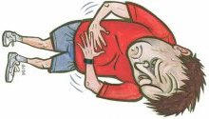
1 страница Зри в корень!
Заболевания органов
пищеварения

Slide 5
Глистные
Ожирение
Пищевые отравления
Заболевания органов пищеварения
Цирроз печени
Гастрит
Инфекционные

Slide 6

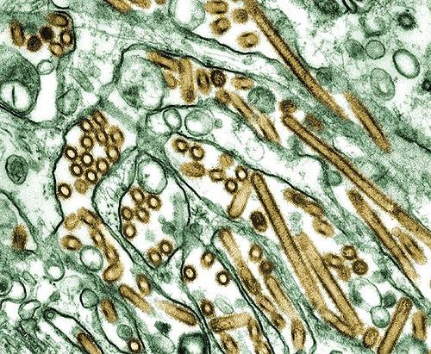
1страница Зри в корень!
Массовые инфекционные заболевания изучает наука – эпидемиология.
Эпидемиологи устанавливают закономерности распространения инфекционных болезней, разрабатывают меры их предупреждения.

Slide 7
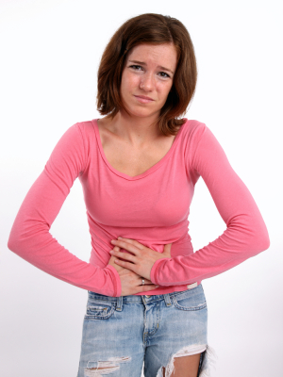
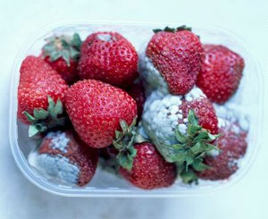
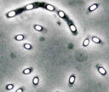

1страница Зри в корень!
Пищевое отравление – это острое заболевание, которое возникает после приема недоброкачественной пищи.
Признаки отравления:
боли в животе;
тошнота и рвота;
расстройство пищеварения;
общая слабость.

Slide 8
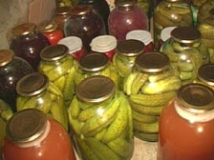
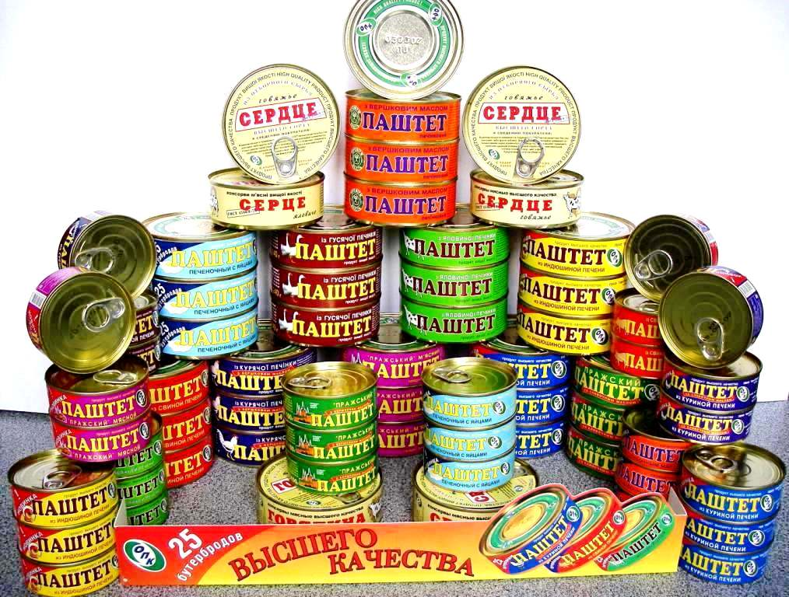
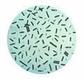
1 страница Зри в корень!
Ботулизм - это тяжелое отравление, которое вызывает палочка ботулизма. Главный источник ботулизма - пищевые консервы.

Slide 9
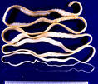
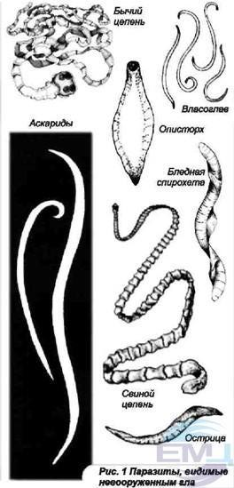
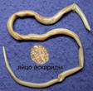
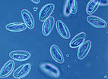
1страница Зри в корень!
Глисты – это паразитические черви различной формы и размеров.
Наиболее часто человек заражается острицами, аскаридами, цепнями.

Slide 10
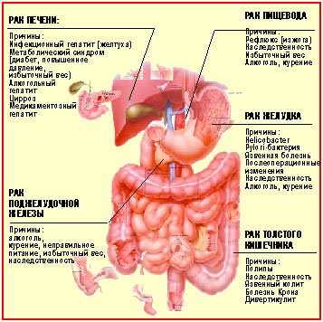
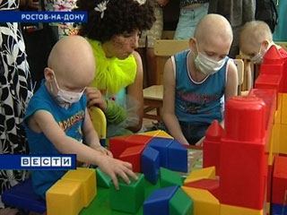
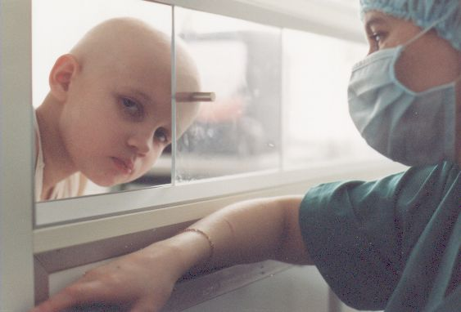
1страница Зри в корень!
Специалисты отмечают рост числа онкологических заболеваний .

Slide 11
1страница Зри в корень
17%
14%
20%

Slide 12
1страница Зри в корень!
График заболеваемости органов пищеварения
учеников 8 классов МОУ сош №14

Slide 13

2 страница Береги платье снову, а здоровье смолоду!
Гигиена питания

Slide 14
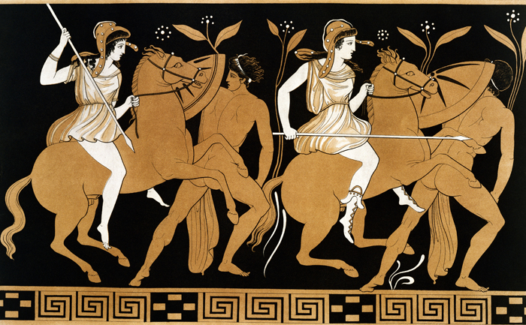
2 страница Береги платье снову, а здоровье смолоду!
Древним римлянам принадлежит мудрое изречение «Мы едим для того, чтобы жить, а не живем для того, чтобы есть».

Slide 15
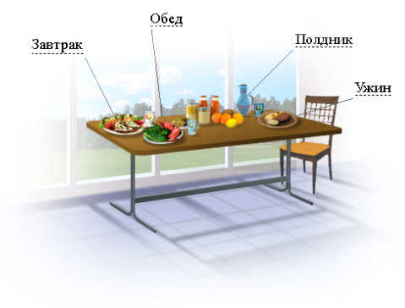
Режим питания
2 страница Береги платье снову, а здоровье смолоду!
Завтрак 7.30 – 8.00
Обед 13.30 – 14.00
Полдник 16.30 – 17.00
Ужин 19.00 – 19.30

Slide 16
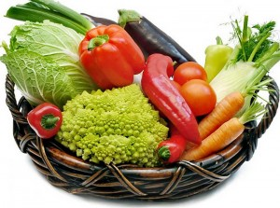
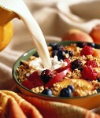

2 страница Береги платье снову, а здоровье смолоду!
Здоровое питание

Slide 18
Советы
доктора Семейкина

Slide 19
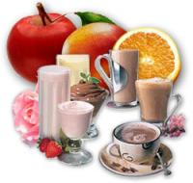
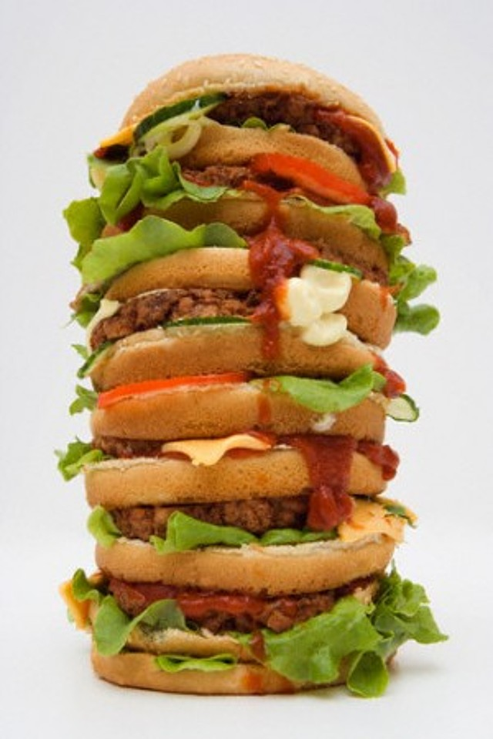




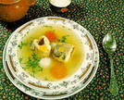
3 страница Советы доктора Семейкина
Хорошая еда
Плохая еда

Slide 20
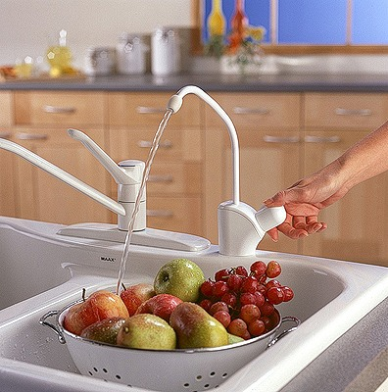
Защита от кишечных инфекций
3 страница Советы доктора Семейкина
Соблюдение правил личной гигиены
Правильное хранение продуктов
Тщательная кулинарная обработка продуктов

Slide 21


4 страница Скажи жизни «Да»!
ВРЕДНОКУРИТЬ.РУ
Курение убивает тебя!

Slide 22
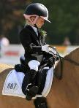


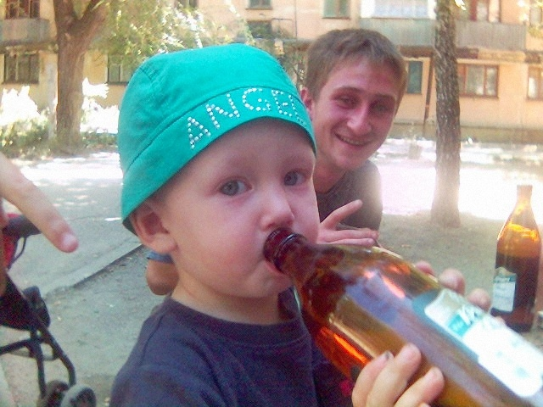
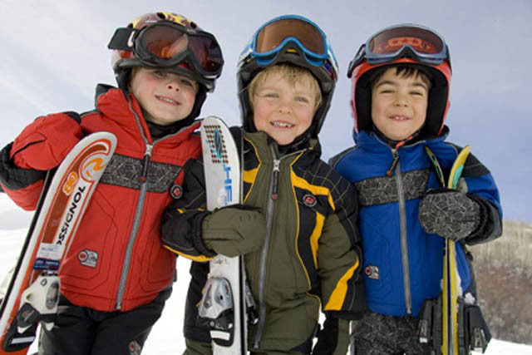
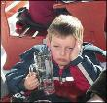

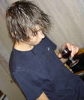
Скажи жизни «Да»
4 страница

Slide 23

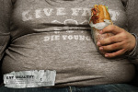
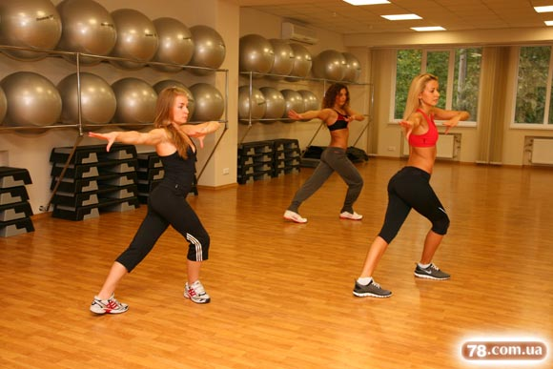
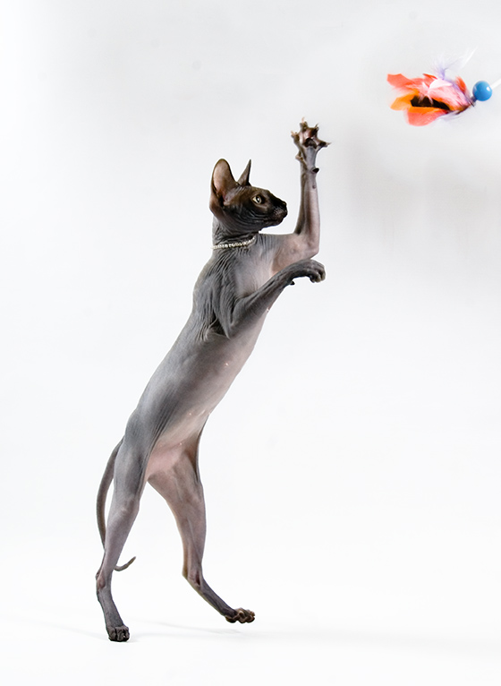
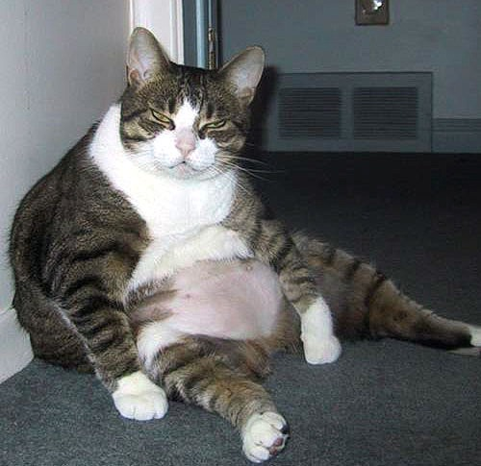
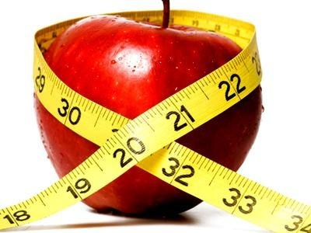
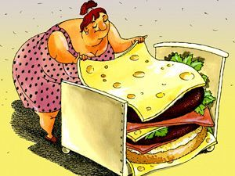
4 страница Скажи жизни «Да»!

Slide 24

4 страница Скажи жизни «Да»!

Slide 25

Опыт!
Опыт!
Опыт!

Slide 26
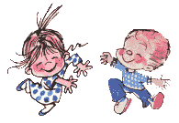

Минутка здоровья

Slide 28
5 страница Реши самостоятельно!

Slide 29
Ответы к диагностической работе
1 вариант | 2 вариант
А 2; 3; 5 | А 4;
Б 2; 3; 4; 5 | Б 2; 3; 5
В 2; 3; 5 | В 1
Г 6; 7; 9 | Г 8
Д 4 | Д 1; 7; 8; 9; 10
Е 1 | Е 6

Slide 30
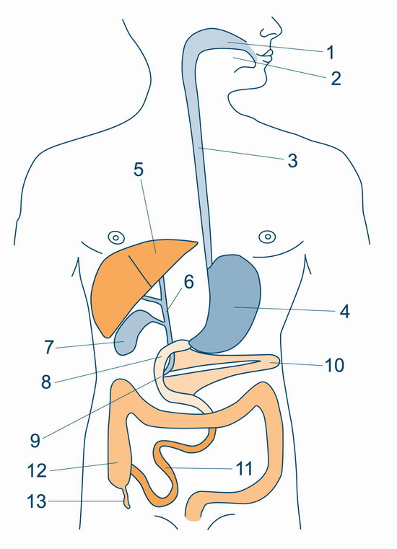
Определи орган пищеварительной системы
5 страница Реши самостоятельно!
Задание №2.

Slide 31
Укажи соответствие
5 страница Знаете ли Вы?
Задание № 3.
Правила гигиены питания | Обоснование гигиенических правил
Регулярное питание | Перед едой необходимо вымыть руки
Разнообразное питание | При регулярном питании вырабатывается условный рефлекс и перед приёмом пищи выделяется желудочный сок
Умеренность в питании | Питательные вещества находятся в различных продуктах питания, поэтому пища должна быть разнообразной
Есть с аппетитом | Переедание способствует отложению избытка питательных веществ
Есть не торопясь | Способствует лучшей механической обработке пищи
Соблюдение правил личной гигиены | Ведет к увеличению выделения желудочного сока

Slide 32
Биологические задачи
5 страница Знаете ли Вы?
В конце девятнадцатого века великий русский ученый завершил детальное изучение работы основных пищеварительных желез. Он выяснил, что для каждого вида пищи пищеварительные железы приготавливают особый состав пищеварительных соков. За эти исследования ученый получил высшую международную награду – Нобелевскую премию. Назовите имя ученого.
(Павлов И.П.)

Slide 33
Биологические задачи
5 страница Знаете ли Вы?
Почему справедливо изречение «Используй ноги больше, а желудок меньше»?
Почему вредно разговаривать и смеяться во время еды?
В жаркую погоду ребенок съел немытые ягоды и выпил стакан сырой воды. Через несколько часов у него поднялась температура, появилась рвота. Объясните почему.

Slide 34
Выводы:
К инфекционным желудочным заболеваниям относятся: брюшной тиф, дизентерия, холера. Для их предупреждения необходимо соблюдать санитарные нормы.
Правильное хранение продуктов, их кулинарная обработка гарантирует защиту от кишечных инфекций.
В любом возрасте питание должно быть сбалансированным, разнообразным и включать разнообразные продукты.
Нужно руководствоваться правилом «Разнообразно, питательно, но в меру».

